Slide 1





Universitatea,,Dunărea de Jos” Galaţi
PUSCULITA SMART: ECONOMISESTE INTELIGENT
Proiect realizat de:
Andreea Denisa Radu
Alin Ionuţ Cojan
Profesor coordonator:
Mihaela Andrei

Slide 2


Cuprins
1
Obiectivele proiectului
2
Componentele Hardware
3
Aspectele Software
4
Aplicatie pentru Telefon
5
Provocări

Slide 3
Cuprins
6
Îmbunătățiri Viitoare
7
Concluzii

Slide 4


Obiectivele Proiectului
Dezvoltarea unei pușculițe inteligente care să ajute studenții să-și gestioneze bugetul personal în mod eficient și să-și monitorizeze cheltuielile în timp real
Încurajarea utilizării materialelor reciclabile și promovarea unui stil de viață sustenabil printre studenți prin oferirea unei alternative eco-friendly pentru gestionarea banilor.
Sortarea automată a banilor în diferite compartimente sau secțiuni ale pușculiței poate facilita economisirea și urmărirea progresului financiar.

Slide 5
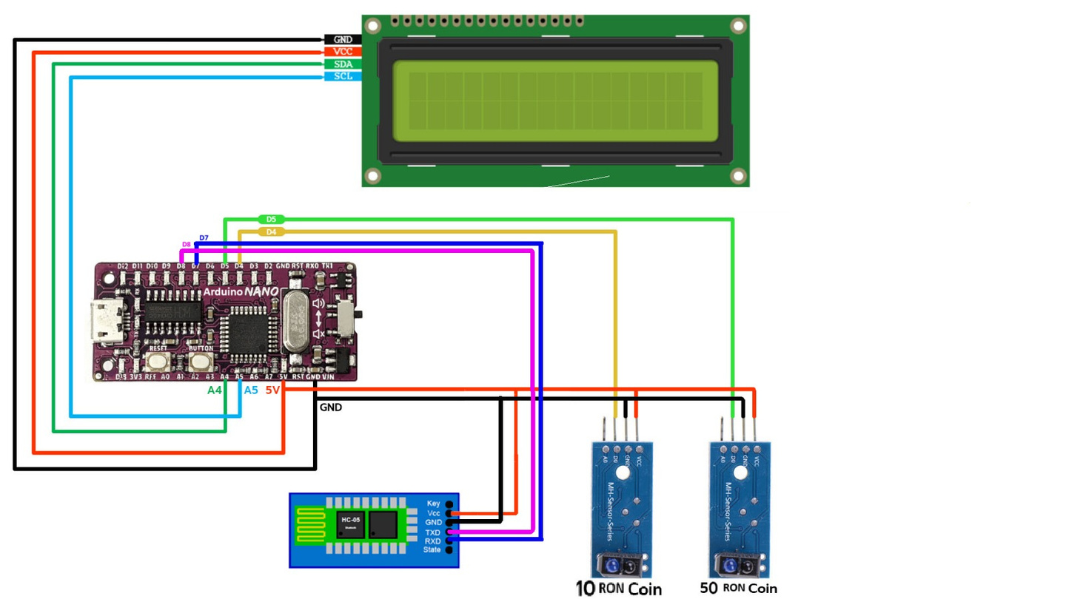
Componentele Hardware
2x Senzor IR TCRT5000
1x Modul Bluetooth HC-05
1x Arduino Nano
1x Display LCD
Cartoane reciclate
Breadboard

Slide 6
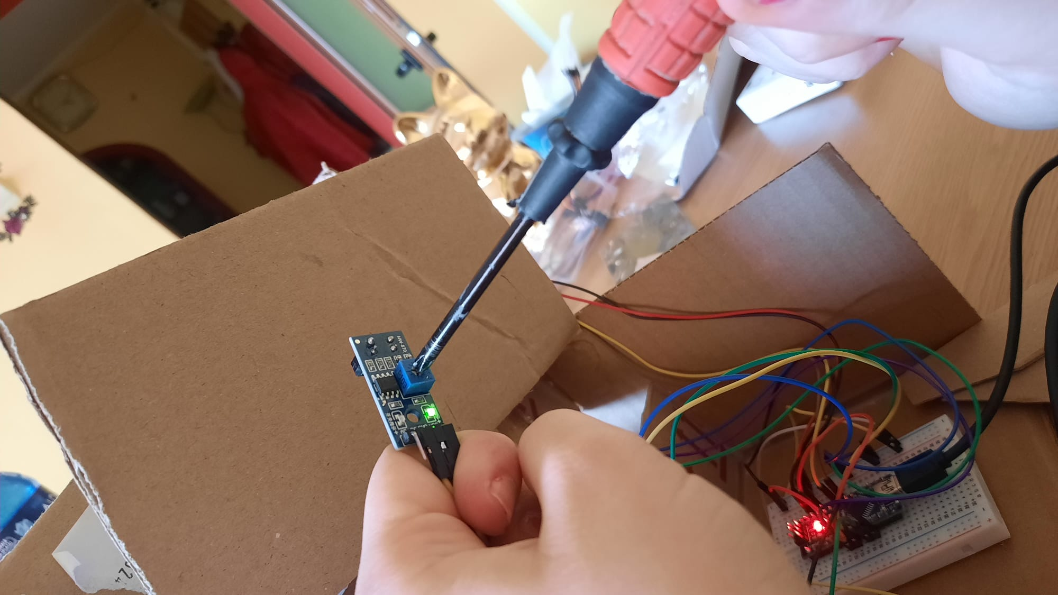
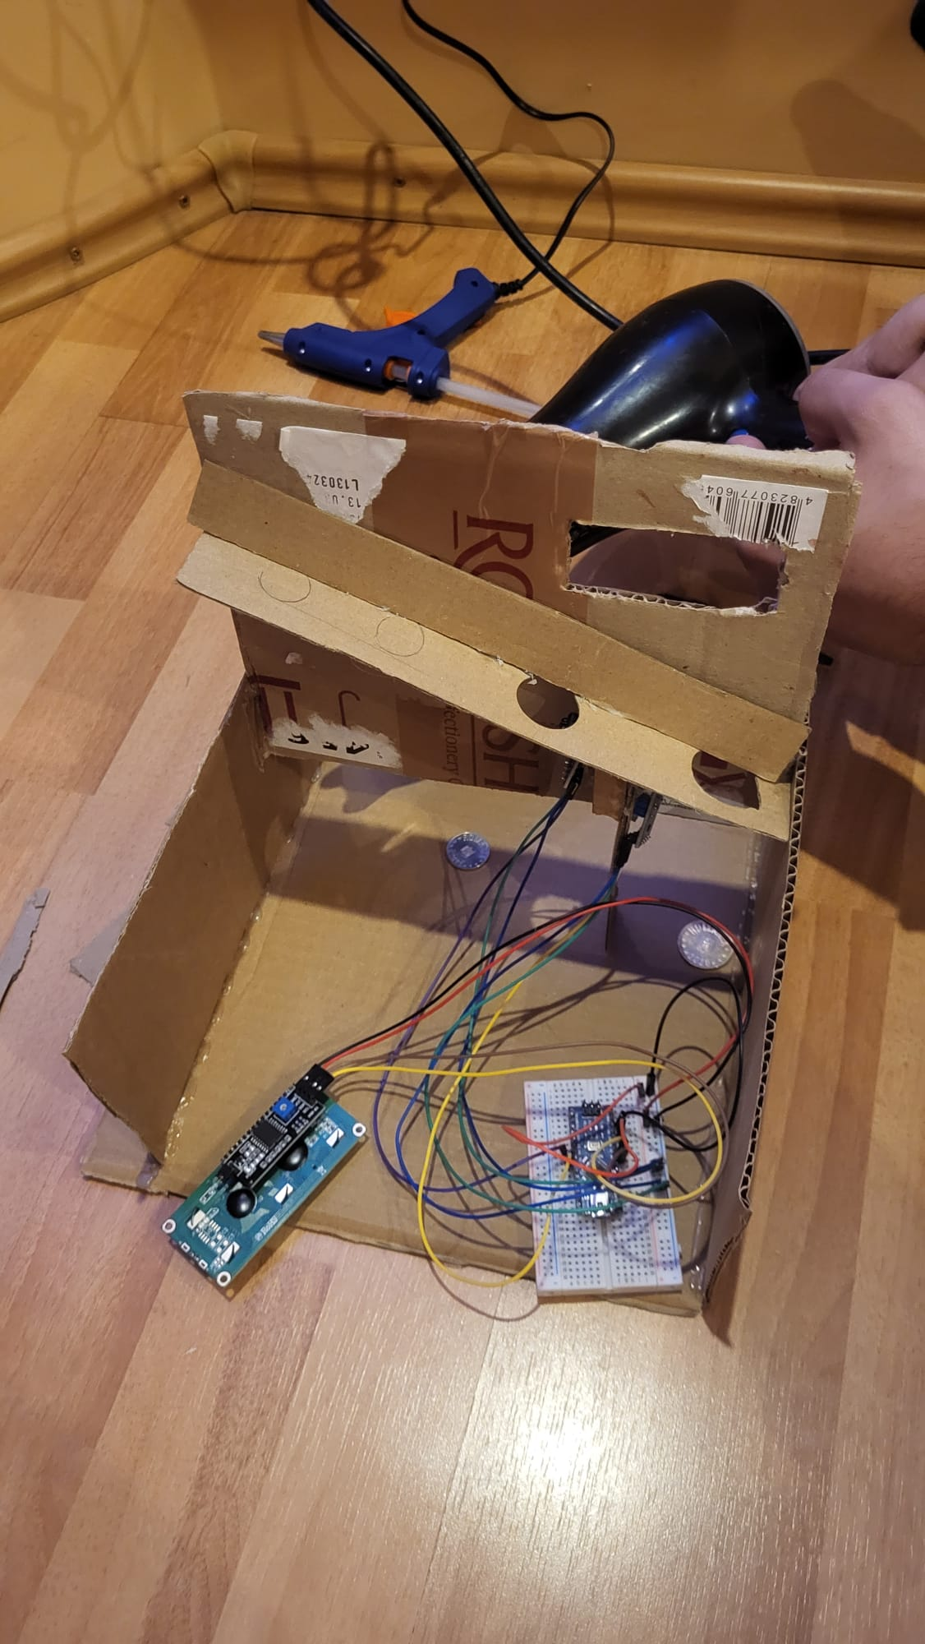
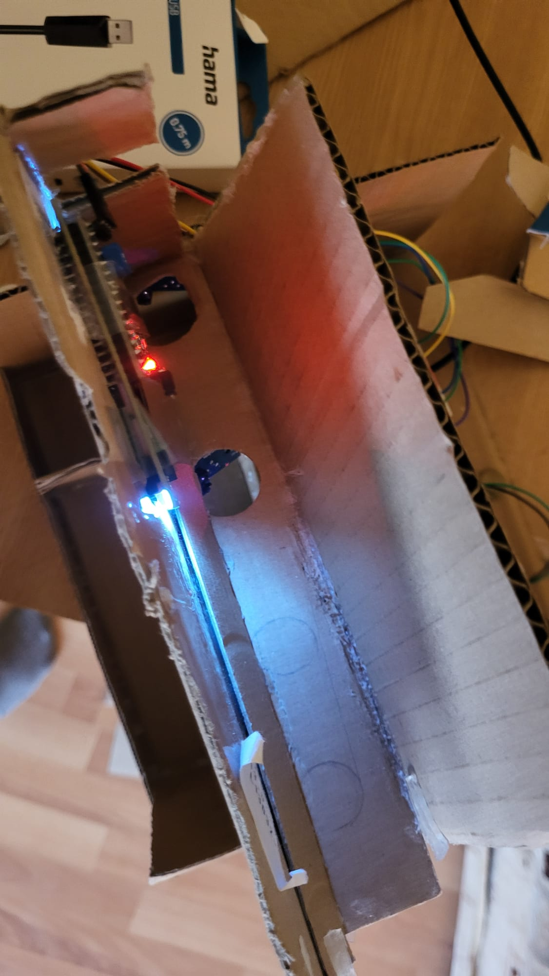
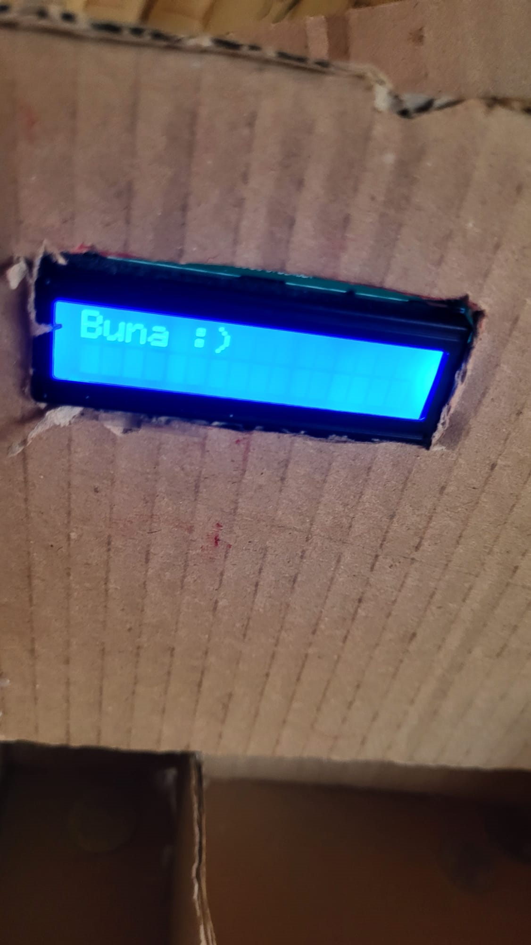
Componentele Hardware

Slide 7
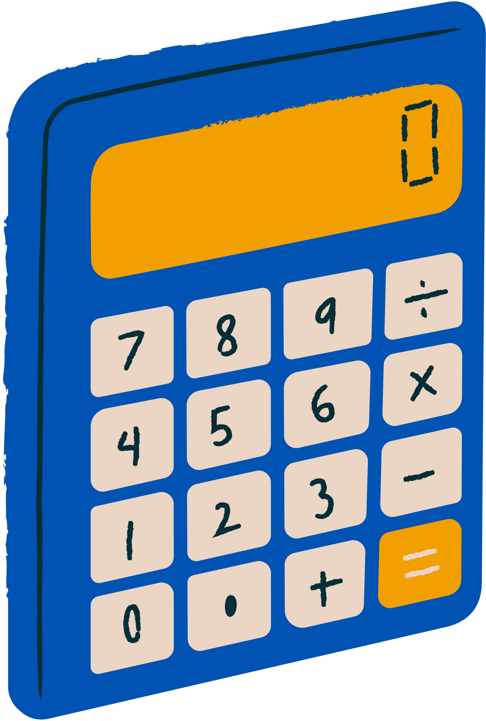
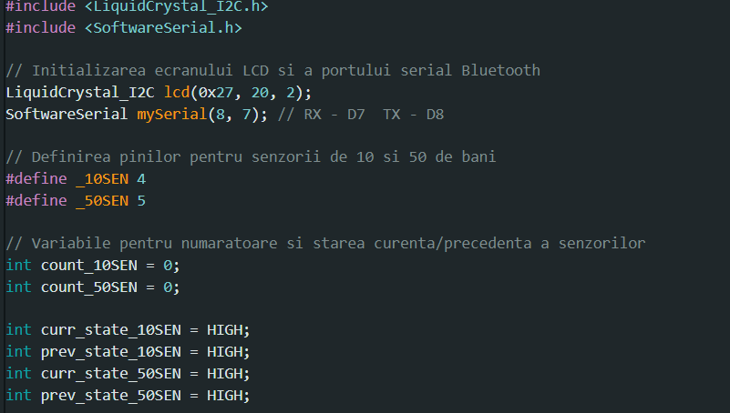
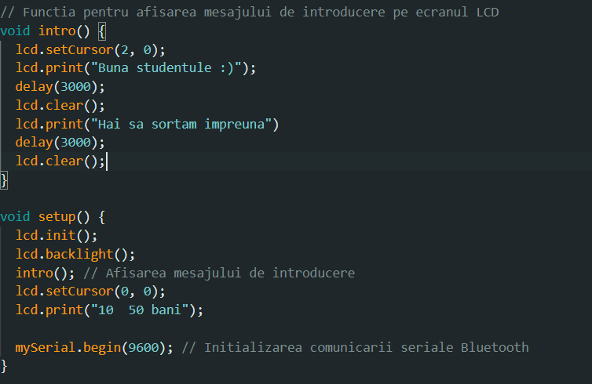

Aspectele Software
Initializarea
Afisarea mesajelor pe display

Slide 8
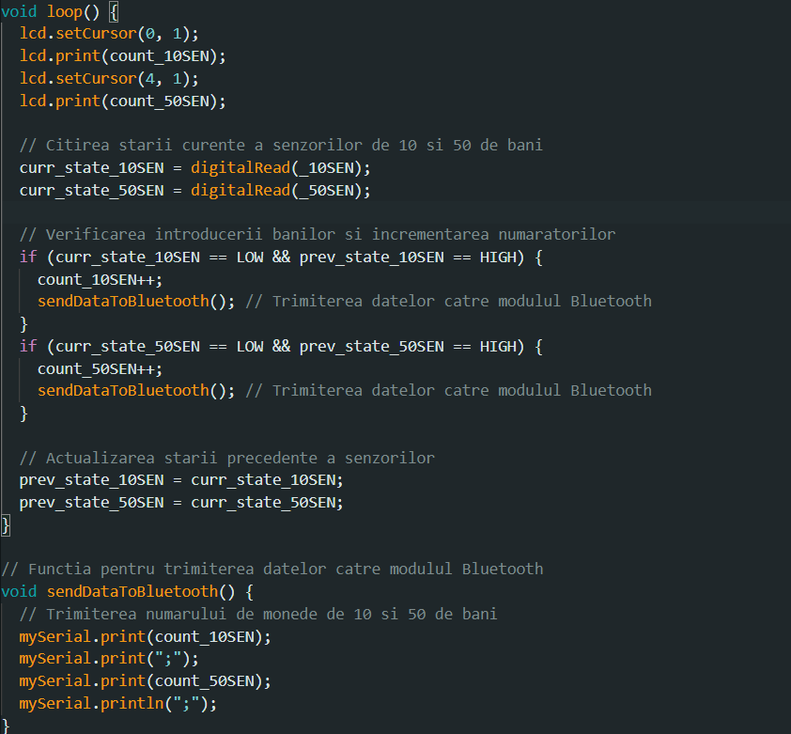
Aspectele Software
Citirea senzorilor
Trimitera datelor prin Bluetooth

Slide 9
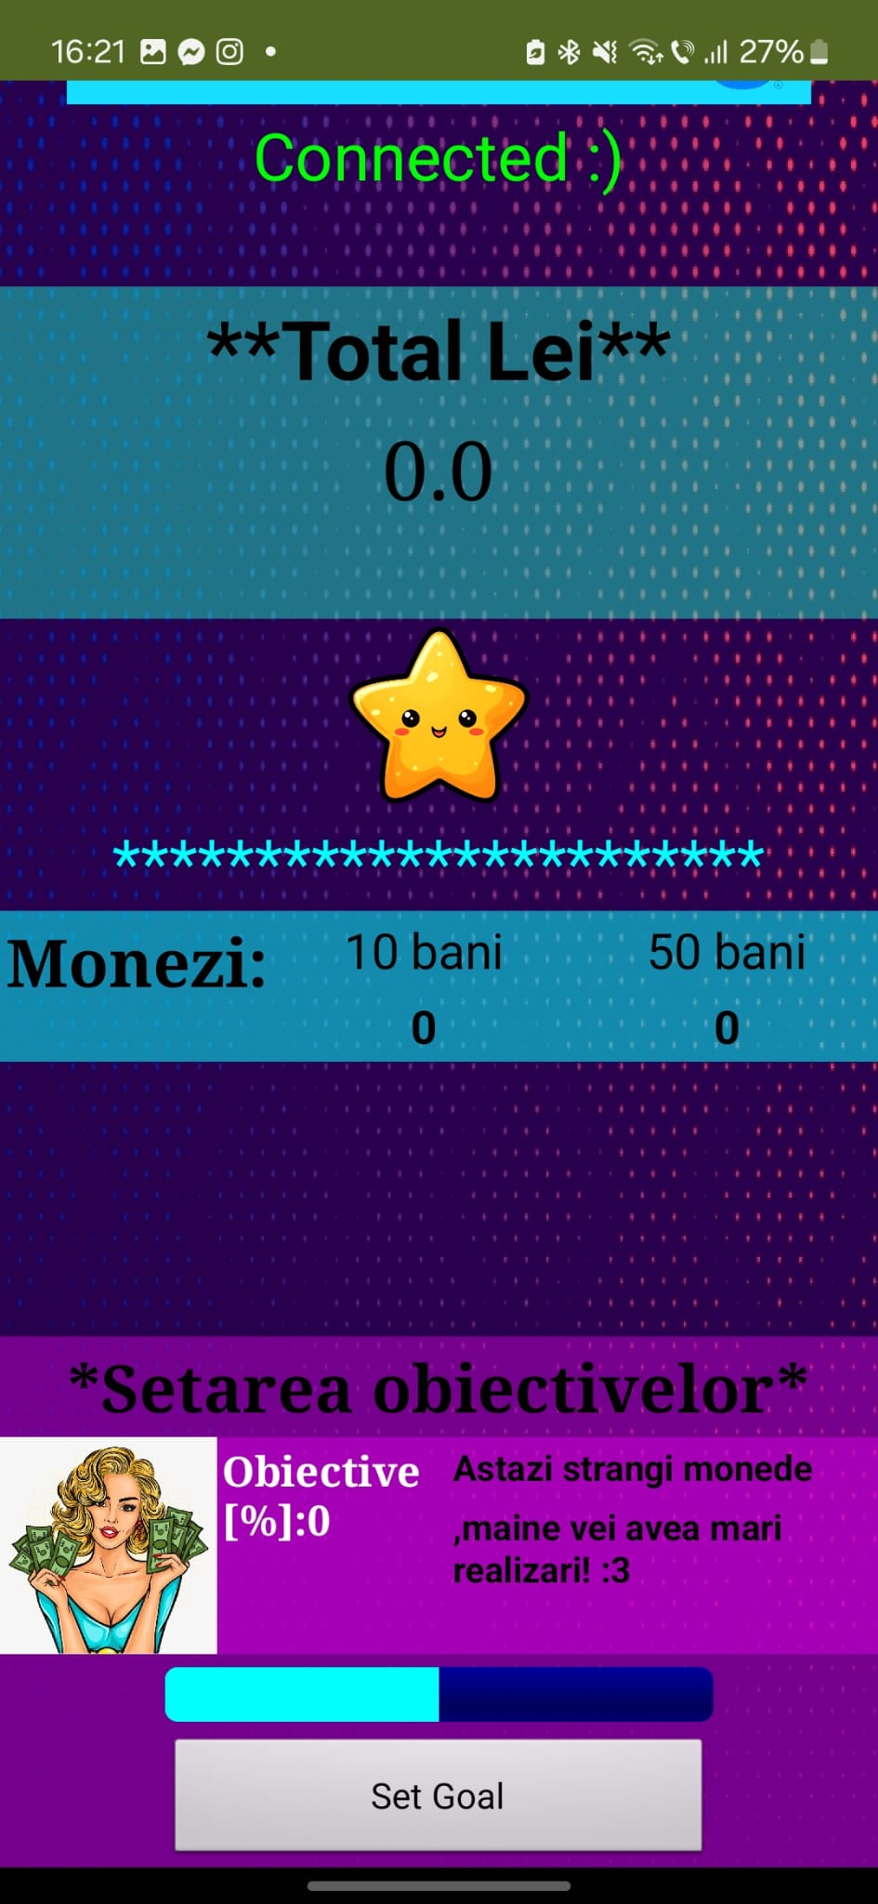

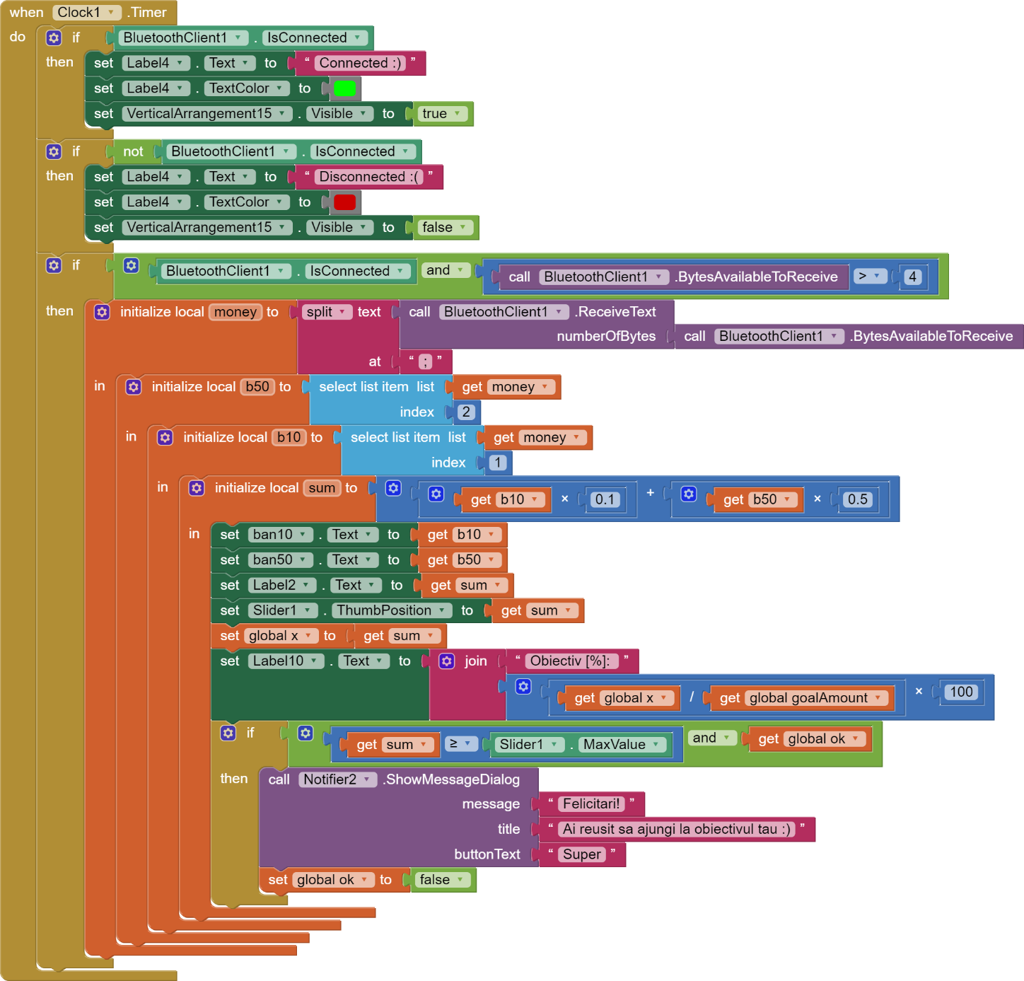
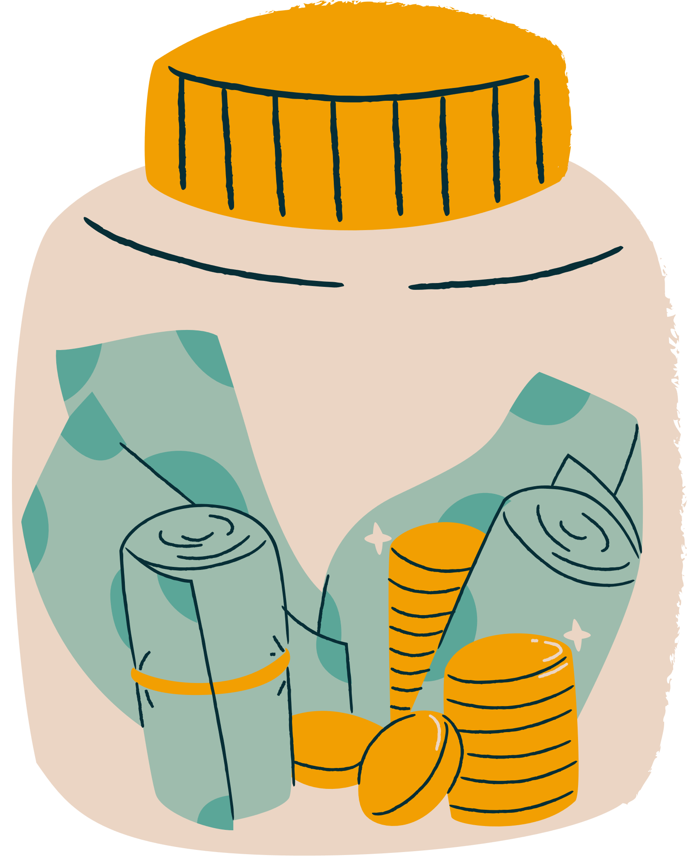
Aplicatie pentru Telefon
Am dezvoltat o aplicație care se conectează la modulul Bluetooth HC-05 de pe Arduino pentru a primi date despre economiile de monede.
Funcționalități:
Monitorizare Economii: Afișează numărul total de bani economisiți și detaliile despre monedele de 10 și 50 bani.
Obiective de Economisire: Secțiune pentru adăugarea și urmărirea obiectivelor de economisire.
Beneficii:
Ușor de utilizat
Monitorizare eficientă
Motivație prin obiective

Slide 10
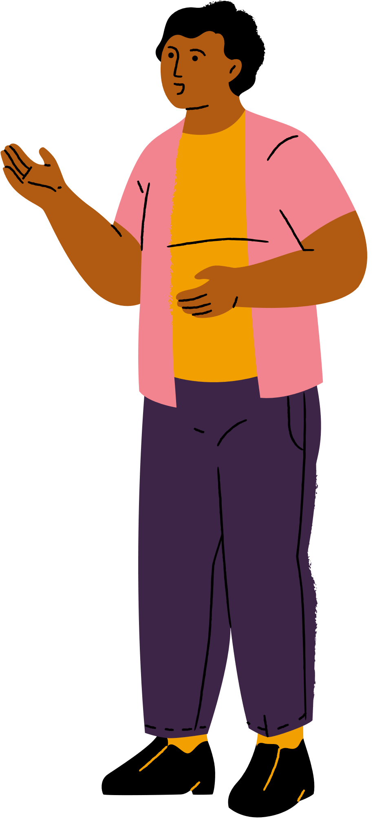
Provocări
In timp ce utilizam senzorii ,2 din 4 s-au defectat:(
Conectarea aplicaţiei la arduino şi extrageraea ei
Incărcarea BOOT-LOADER la Arduino Nano
Construirea pusculiţei din cartoane

Slide 11
Îmbunătățiri Viitoare
HARDWARE
SOFTWARE
Vom îmbunătăți senzorii pentru a asigura o detectare mai precisă a monedelor.
Vom actualiza aspectul dispozitivului pentru a oferi un design mai atractiv
Vom introduce un card SD
Vom implementa o funcție de oprire automată a dispozitivului atunci când nu mai este detectată mișcare
Vom permite fiecărui utilizator să aibă propriul cont pe aplicație, cu evidența numărului de monede adunate.
Vom adăuga notificări pentru utilizatori atunci când ating obiectivele de economisire
Vom implementa funcționalități avansate de analiză și raportare a datelor pentru a oferi utilizatorilor o mai bună înțelegere a economiilor lor.

Slide 12
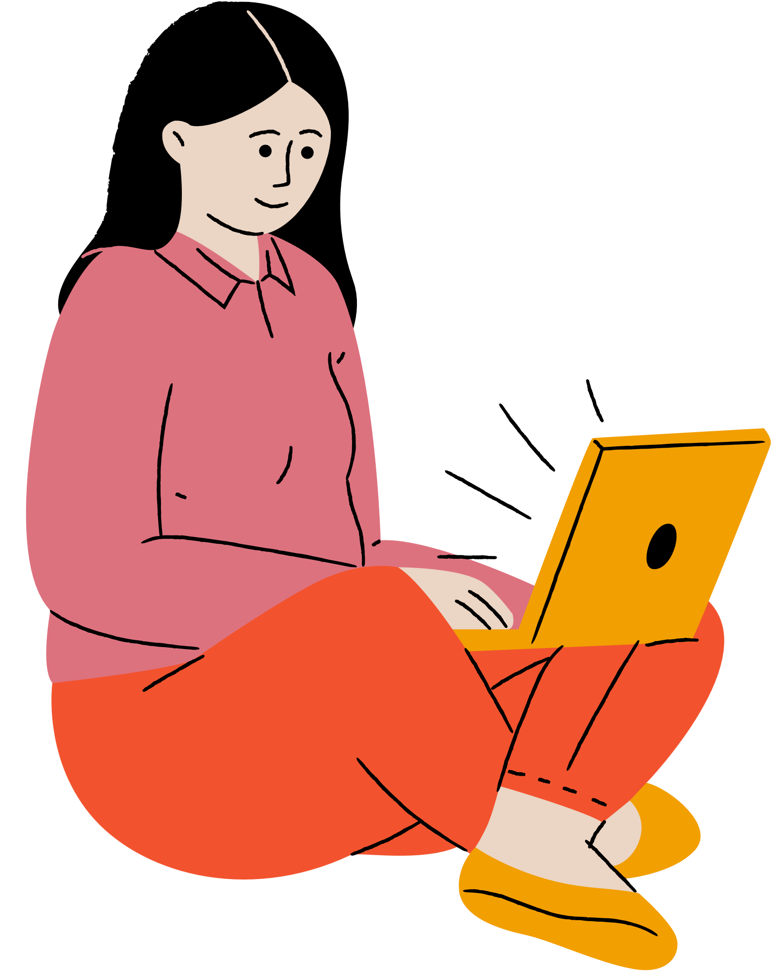

Va mulţumim pentru atenţia acordata!

